Slide 1
2025-07-31
NLP 기반 반려로봇 시스템
고령사회를 위한 스마트 케어 솔루션
사용자 행동 따라하기
자연어 인식 명령 수행
외출 감지 및 날씨 안내
귀가 지원 시스템
발표자 | 스마트 케어 솔루션팀

Slide 2
목차
고령사회 현황 및 문제점
반려로봇의 필요성
기존 솔루션의 한계
NLP 기반 반려로봇 시스템 개요
시스템 아키텍처
주요 기능
사용자 행동 따라하기
자연어 인식 명령 수행
외출 감지 및 날씨 안내
귀가 지원 시스템
핵심 기술 및 구현 방안
기대효과 및 미래 전망
NLP 기반 반려로봇 시스템

Slide 3



고령사회 현황 및 문제점
20.3%
2025년 한국 65세 이상 인구 비율
한국, 2025년 초고령사회 진입
주요 문제점
돌봄 인력 부족 - 2025년 요양보호사 약 7.5만명 부족 예상 독거노인 증가 - 노인 3명 중 1명은 홀로 거주
정서적 고립 - 우울증, 고독감 등 정서적 문제 심화 안전 문제 - 응급상황 대응 및 일상생활 지원 부족
한국 고령화 추세 및 인구구조 변화
NLP 기반 반려로봇 시스템

Slide 4
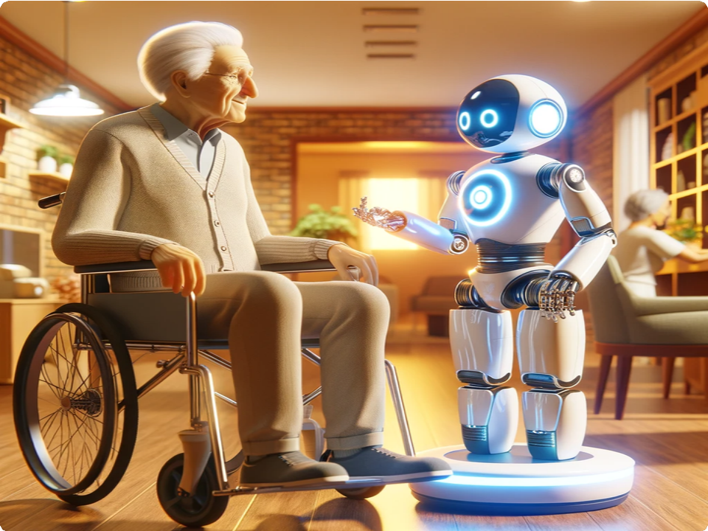


반려로봇의 필요성
고령사회의 새로운 동반자
돌봄 공백 해소
요양보호사 부족 상황에서 24시간 상시 돌봄 제공 가능
정서적 지원
대화 상대와 교감을 통한 외로움 해소 및 정서적 안정감 제공
일상생활 지원
복약 관리, 일정 알림, 응급상황 대응으로 독립적 생활 유지
반려로봇의 효과
복약 이행률 약 15% 향상
우울증 고위험군 비율 13.9%p 감소 가족 및 돌봄제공자의 부담 경감
반려로봇과 교감하는 노인의 모습
NLP 기반 반려로봇 시스템

Slide 5


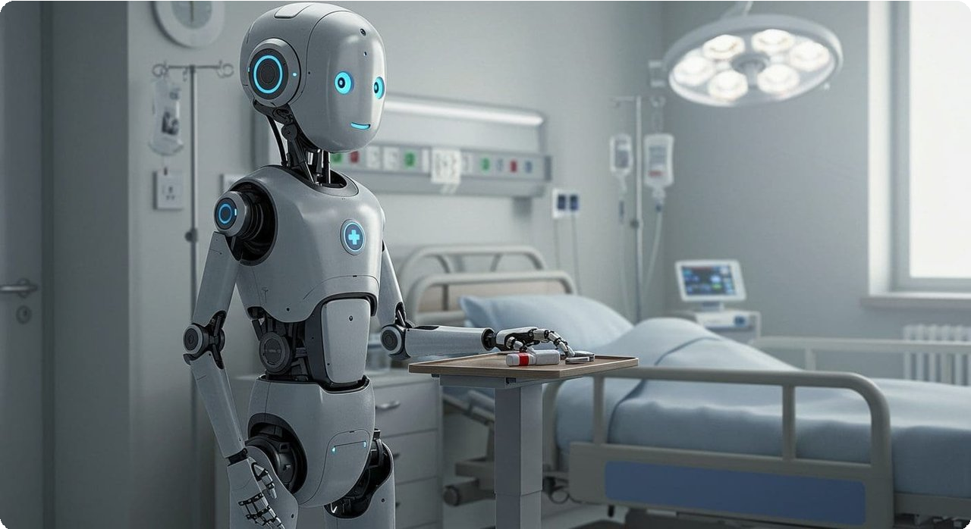


기존 솔루션의 한계
사람 위주 서비스의 한계 심각한 돌봄 인력 부족 현상 지속
24시간 지속적인 케어 제공 불가능
기존 로봇의 개인화 한계
단순 반복 기능에 머물러 개인 맞춤형 서비스 부족
사용자 패턴 학습 및 적응 능력 제한적
효과적 상호작용 부족 자연스러운 대화 처리 능력 미흡
현재 돌봄 서비스와 로봇 기술의 한계
연속적인 맥락 이해 및 감정적 교감 부재

Slide 6
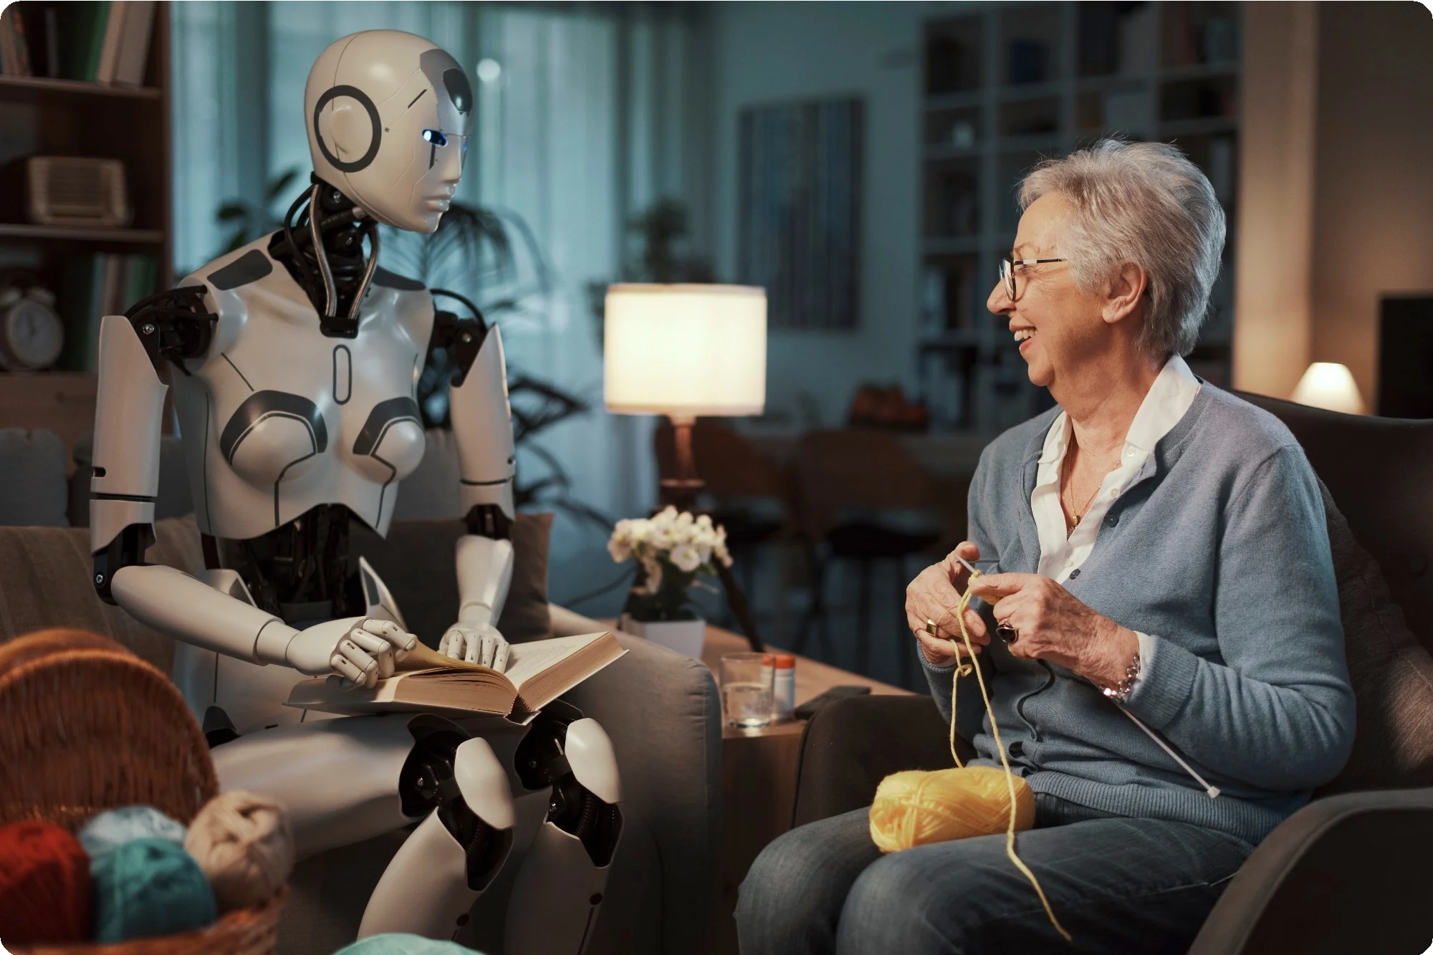




NLP 기반 반려로봇 시스템 개요
최신 NLP 기술을 활용한 고령자 맞춤형 반려로봇 시스템으로, 일상 생 활의 동반자이자 돌봄 도우미 역할을 수행합니다.
핵심 개요
1.2B LLM 모델 기반 자연어 처리 및 감정 인식 시스템
주요 특징
맥락 이해 - 대화 맥락을 파악하여 자연스러운 상호작용 감정 인식 - 사용자의 감정 상태를 분석하여 적절한 반응 IoT 통합 - 스마트홈 기기와 연동하여 종합적 생활 지원 행동 학습 - 사용자의 습관과 행동 패턴 학습 및 적응
고령자와 소통하는 NLP 기반 반려로봇

Slide 7
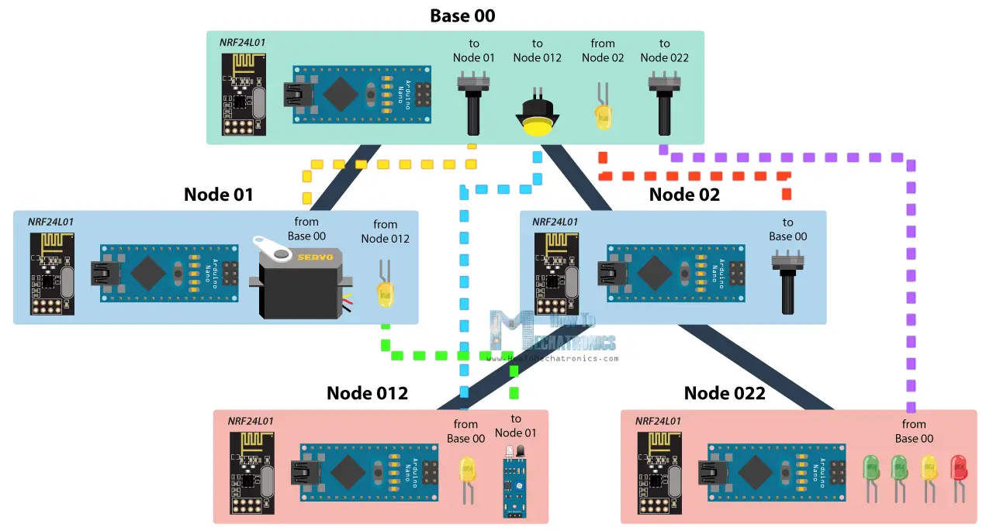
시스템 아키텍처
NLP 기반 반려로봇 시스템은 다음과 같은 핵심 구성요소로 이루어져 있 으며, 각 요소 간의 원활한 통신과 연동이 가능한 구조로 설계되었습니 다.
메인 시스템
중앙 처리 장치 역할, 1.2B LLM 모델 탑재
로봇 본체
사용자와 직접 상호작용, 센서와 구동부 포함
IoT 기기 연동
TV, 조명 등 스마트홈 기기와 실시간 제어
NRF 무선통신
2.4GHz NRF24L01 기반 저전력 무선통신 구현
NLP 기반 반려로봇 시스템 구성도: 메인시스템-로봇-IoT 기기 간 연결 구조

Slide 8
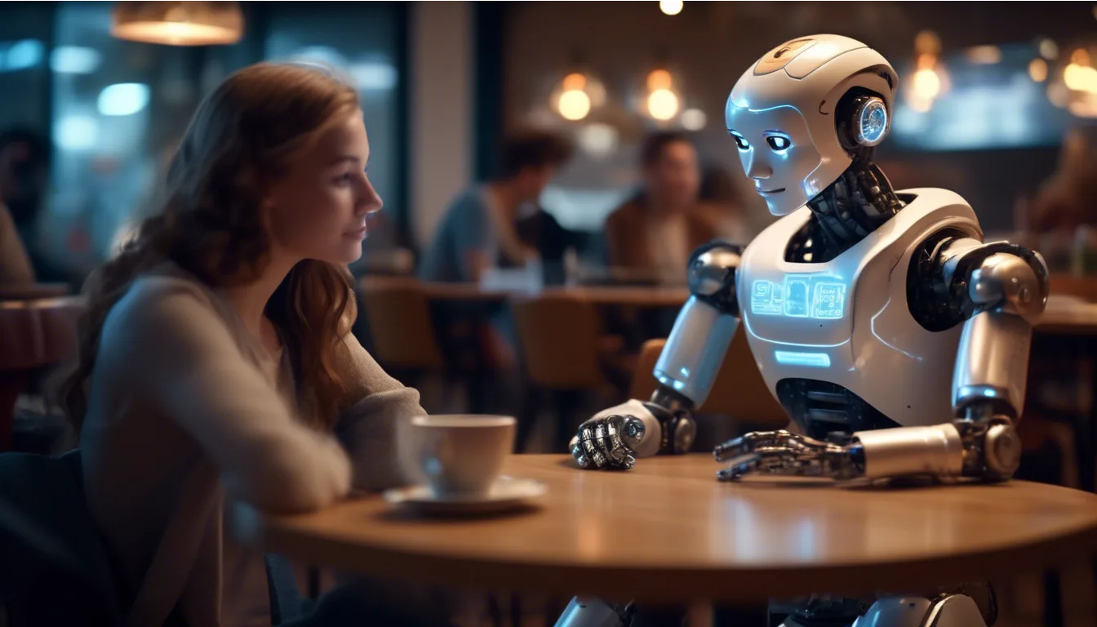

핵심 기능 1: 사용자 행동 따라하기
사용자의 동작과 일상 패턴을 인식하고 모방하여 친밀감과 정서적 안정 감을 제공합니다.
작동 방식
카메라와 센서를 통해 사용자 행동 패턴을 학습하고 자연스럽게 모방
주요 기능
기본 제스처 따라하기 - 손 흔들기, 고개 끄덕임 등 기본 동작 모방
일상 패턴 학습 - 사용자의 일과와 습관을 학습하여 예측 가능한 행동 수행 정서적 반응 표현 - 사용자 감정에 맞춰 공감하는 행동 표현
함께 산책하기 - 사용자의 이동 패턴을 따라 안전하게 동행
사용자 행동을 인식하고 모방하는 반려로봇

Slide 9






핵심 기능 2: 자연어 인식 명령 수행
1.2B LLM 기반 자연어 처리
음성 및 텍스트 인식 - 실시간 대화 및 명령 이해 경량화된 1.2B LLM - 온디바이스에서 자연어 처리 실행
맥락 이해 능력 - 대화의 흐름을 파악하고 맥락에 맞는 응답 명령어 실행 연동 - 인식된 명령을 IoT 기기와 로봇 동작에 연계
사용 예시
사용자: "오늘 날씨 어때?"
→ 날씨 정보 검색 및 안내
사용자: "거실 불 좀 켜줘"
→ IoT 조명 제어 명령 실행
사용자: "내일 병원 가는 거 알려줘"
→ 일정 확인 및 알림 설정
음성/텍스트 입력
사용자의 말소리나 텍스트 입력 감지
자연어 처리 (NLP)
1.2B LLM 모델을 통한 언어 이해 및 분석
의도 분석 및 맥락 파악
사용자 요청의 의도와 필요한 정보 분류
명령 실행 및 응답 생성
해당 기능 실행 및 자연스러운 응답 생성
NLP 기반 반려로봇 시스템

Slide 10
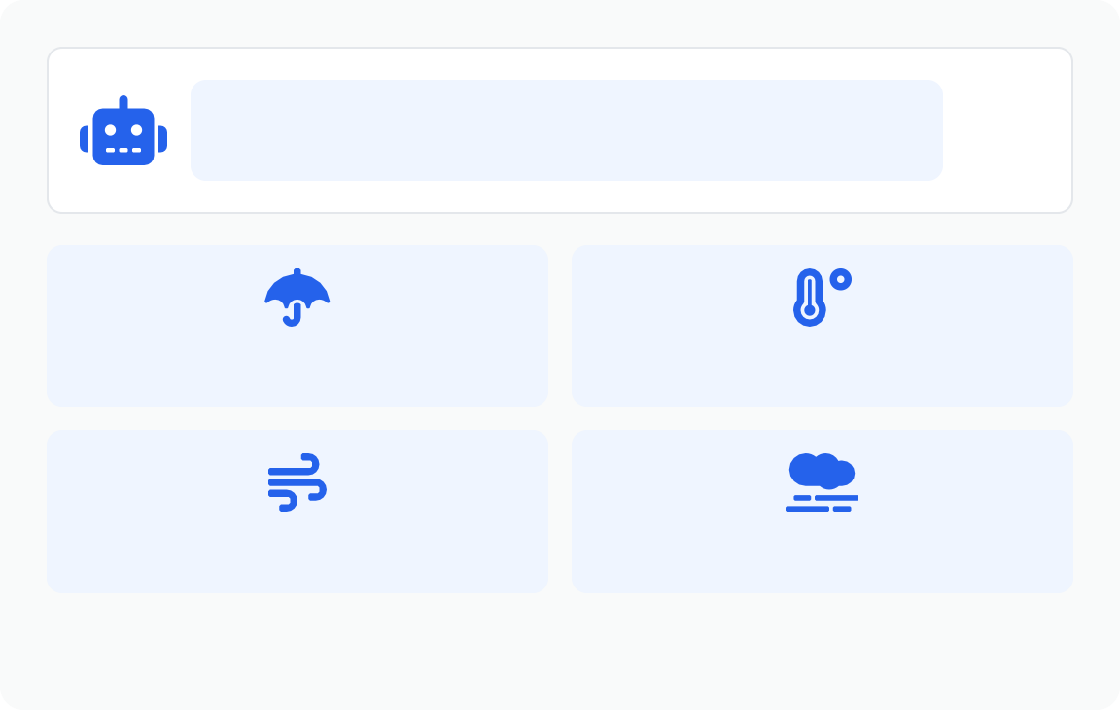





핵심 기능 3: 외출 감지 및 날씨 안내
지능형 외출 감지 시스템
움직임 패턴 분석
사용자의 동선, 행동 패턴을 학습하여 외출 준비 행동 감지
실시간 날씨 정보 제공
현재 날씨 정보 - 기온, 습도, 미세먼지 등 실시간 안내 강수 예보 - "지금 비가 오니 우산을 가져가세요" 맞춤형 옷차림 추천 - 날씨에 적합한 의류 제안
UV 지수 알림 - 자외선 차단제, 모자 착용 권고
"오늘은 소나기가 예상됩니다. 우산을 챙기세요!"
우산 챙김 알림
체감온도 정보
바람세기 안내 미세먼지 알림
음성과 화면으로 안내되는 날씨 정보 서비스

Slide 11
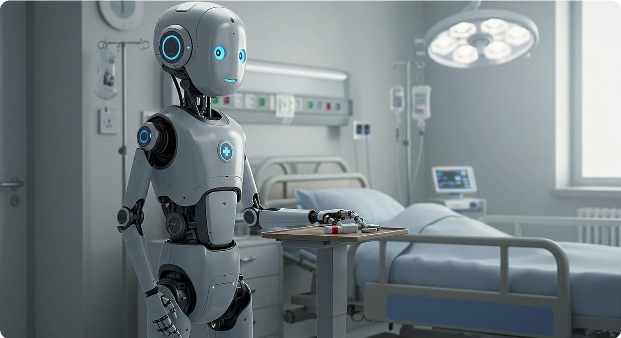




핵심 기능 4: 귀가 지원 시스템
안심 귀가를 위한 IoT 기기 자동 제어
사용자 귀가 시간에 맞춰 집안 환경을 미리 준비하여 안전하고 편안한 귀가 환경 조성
주요 기능
귀가 시간 예측 - GPS 위치 추적 및 패턴 학습을 통한 귀가 시간 감지 조명 자동 제어 - 귀가 10분 전 현관 및 주요 공간 조명 점등 TV/오디오 활성화 - 안전한 귀가 환경 조성 (방범 효과)
실내 온도 조절 - 계절에 맞는 쾌적한 실내 환경 사전 설정
귀가 시나리오
외출 중인 사용자의 위치 및 이동 패턴 감지
귀가 예상 15분 전 시스템 활성화
조명, TV, 온도 등 IoT 기기 순차 작동
안심 귀가를 위한 IoT 연동 시스템

Slide 12
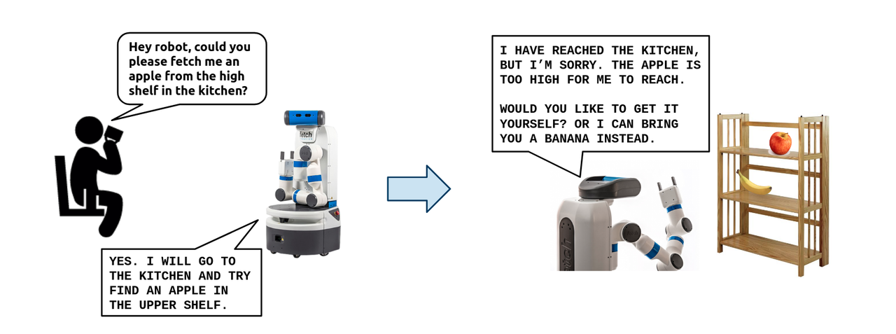




필요 기술 1: 1.2B LLM 모델
1.2B
초경량 대규모 언어 모델 (LLM) 파라미터 수
고성능 NLP 기능 제공을 위한 최적화된 모델 크기
온디바이스 자연어 처리 강점
경량화 최적화 - 기존 대형 모델(7B+) 대비 1/6 크기로 로봇 내 탑재 가능
실시간 응답 - 인터넷 연결 없이도 즉각적인 대화 처리 가능
1.2B LLM 온디바이스 모델 아키텍처
개인정보 보호 - 클라우드 의존도 감소로 사용자 데이터 보안 강화
저전력 소비 - 에너지 효율적인 추론으로 배터리 수명 최적화
자연어 이해 대화형 AI 감정 인식 맥락 이해
기존 대형 LLM
초경량 1.2B LLM
7B-175B 파라미터 클라우드 필수 높은 지연시간 고전력 소비
1.2B 파라미터 온디바이스 실행 실시간 응답 저전력 소비

Slide 13


필요 기술 2: NRF 무선통신
2.4GHz
NRF24L01 무선통신 모듈
메인시스템과 로봇 간 저전력 고효율 통신
무선통신 핵심 특징
저전력 소모 - 배터리로 구동되는 로봇에 최적화 안정적 통신 - 최대 100m 거리까지 실내 통신 지원 다중채널 지원 - 125개 채널로 간섭 최소화
양방향 데이터 전송 - 명령 및 상태 정보 실시간 교환
저전력 설계 데이터 암호화 빠른 응답성 소형 폼팩터
NRF24L01 기반 무선통신 네트워크 구성도
NLP 기반 반려로봇 시스템

Slide 14







필요 기술 3: IoT 기기 제어
스마트홈 IoT 연동 기술
반려로봇과 가정 내 IoT 기기 간의 지능형 연결 체계를 통해 사용자의 삶의 질을 향상시키는 기술
무선 연결 프로토콜 - Wi-Fi, Bluetooth, Zigbee 등 다중 프로토콜 지원 통합 제어 시스템 - 다양한 기기 제조사 표준 호환 API 활용
자동화 및 예약 - 사용자 패턴 학습 및 상황별 자동 제어
주요 제어 기기
TV/멀티미디어
귀가 시 자동 전원 및 컨텐츠 추천
조명 시스템
상황별 밝기/색온도 자동 조절
온도/습도 조절
실내 환경 최적화 및 에너지 절약
도어락/보안
안전한 출입 관리 및 알림
반려로봇과 스마트홈 IoT 기기 간 연동 시스템 구조
NLP 기반 반려로봇 시스템

Slide 15

시스템 구현 방안
NLP 기반 반려로봇 시스템의 효과적인 구현을 위한 단계별 접근법
1단계: 기반 구조 구축
메인시스템 개발, 로봇 하드웨어 설계 및 NRF 무선통신 프레임워크 구현
요구사항 분석 및 설계
2단계: NLP 엔진 통합
1.2B LLM 모델 최적화 및 로봇 탑재, 사용자 명령 인식 패턴 학습
하드웨어/소프트웨어 통합
3단계: IoT 연동 및 행동 학습
스마트홈 IoT 기기 연결 구현, 사용자 행동 모방 알고리즘 구현
AI 및 NLP 모델 훈련 및 최적화
4단계: 기능 고도화 및 상용화
기능 최적화, 실사용자 테스트 및 피드백 반영, 안정성 강화
IoT 및 스마트홈 연동
테스트 및 상용화

Slide 16



기대 효과
NLP 기반 반려로봇 시스템의 도입으로 얻을 수 있는 다양한 사회적 가치와 효과
고령자 삶의 질 향상
일상 대화와 정서적 교감을 통한 심리적 안정감 제공 및 자립생활 지원
돌봄비용 절감
인력 중심 돌봄 서비스 비용 대비 약 40% 절감 효과 및 장기요양보험 재정 안정화
안전 및 응급상황 대응
24시간 모니터링 및 비상 상황 감지로 고독사 예방 및 신속 대응 체계 구축
기대 효과
가족 및 사회적 부담 경감
가족 돌봄 부담 완화와 요양보호사 인력난 해소를 통한 사회적 비용 절감
40%
돌봄비용 절감
60%
우울감 감소
85%
사용자 만족도

Slide 17
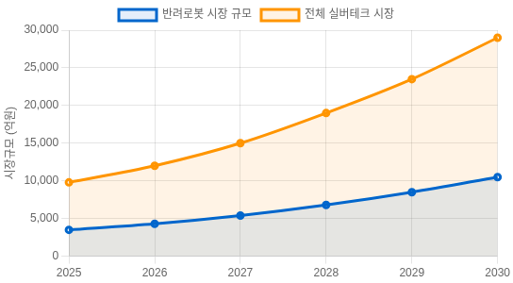

시장 전망
18.7%
2024-2030 케어로봇 시장 연평균 성장률
초고령사회 진입에 따른 케어로봇 수요 급증
시장 성장 동력
정부 정책 지원 - 2025년부터 돌봄로봇 본급여화 추진 기술 발전 - AI, 로보틱스 기술 고도화
돌봄 인력 부족 - 7.5만명 요양보호사 대체 필요 치매케어 수요 증가 - 로봇 활용 인지기능 향상 효과
2025-2030 실버케어 로봇 시장 전망 (단위: 억원)

Slide 18
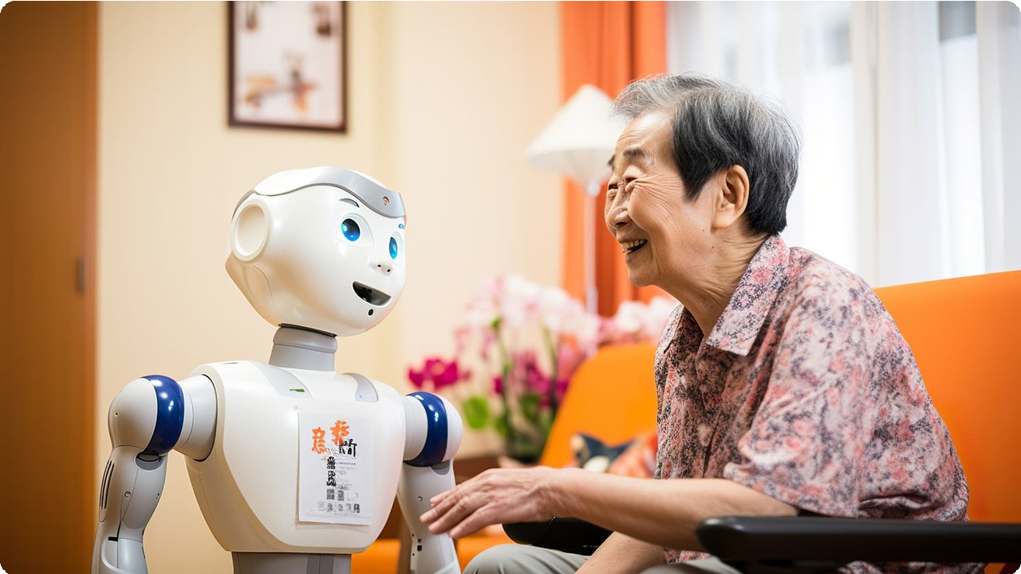

향후 발전 방향
•센서•로봇 기술의 지속적 발전 계획
AI 고도화
맞춤형 대화 모델 업그레이드, 감정인식 정확도 향상, 개인화 학습 강화
센서 기술 고도화
다중 센서 통합, 생체신호 감지 확장, 저전력 센서 적용으로 작동시간 연장
로봇 하드웨어 개선
더 자연스러운 움직임, 경량화 소재 적용, 배터리 수명 연장
의료 서비스 연계 - 건강 모니터링 및 의료기관 연계 시스템 구축
다중 사용자 지원 - 가족 구성원별 맞춤 서비스 제공 기능 확대
로봇 기술의 지속적 발전으로 더 친근하고 효율적인 반려 경험 제공

Slide 19
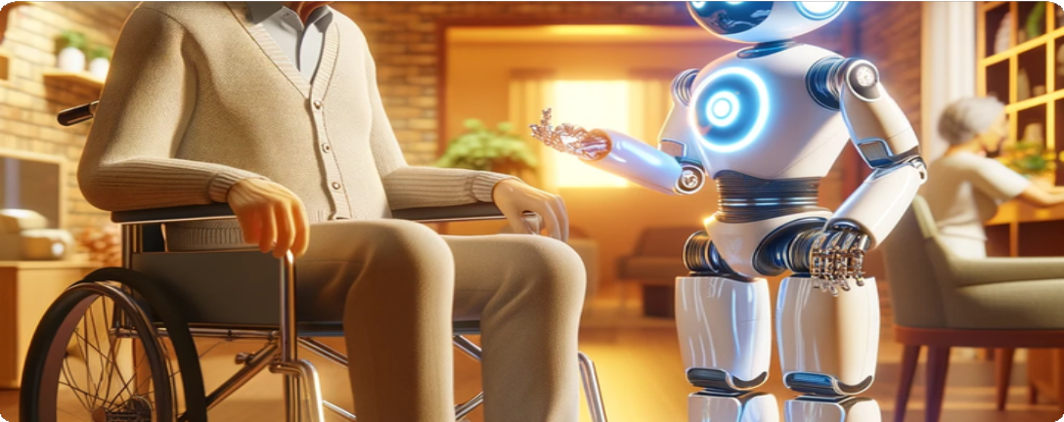





결론 및 요약
NLP 기반 반려로봇 시스템은 고령사회의 필수 솔루션으로서 돌봄 공백을 효과적으로 해소하고 노인의 삶의 질을 향상시킬 수 있습니 다.
주요 강점
개인 맞춤형 케어 - 사용자 행동 모방과 자연어 소통으로 정서적 교감 형성 자연스러운 상호작용 - 1.2B LLM 기반 실시간 음성 인식 및 대화
생활 지원 자동화 - IoT 연동을 통한 외출·귀가 지원 등 일상생활 보조 안전망 강화 - 24시간 모니터링 및 위급상황 대응 시스템
사회·경제적 효과 - 돌봄 인력 부족 해소와 의료·복지 비용 절감
반려로봇을 통한 고령자 생활의 질적 향상

Slide 20

Q&A
질문 및 자유 토론 시간입니다
궁금한 점을 질문해 주세요
의견이나 제안도 환영합니다
NLP 기반 반려로봇 시스템에 대한 추가 질문이 있으시면 언제든지 문의해 주세요

